Slide 1

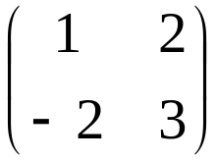


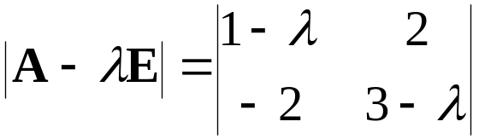


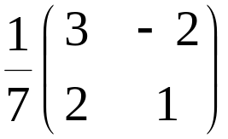
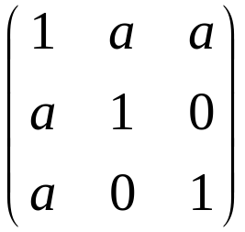
考试题解析
一、填空题（每空3分,共30分)
1.设矩阵A= ,则ρ(A)=_______,Cond(A)₁=_______.
解 由于
得特征值:
又A⁻¹=
,所以‖A‖₁=5,‖A⁻¹‖₁=5/7.
2.设矩阵A= ,当a取______值时,A可以唯一分解为GG^{T},其中G为下三角矩阵.

Slide 2
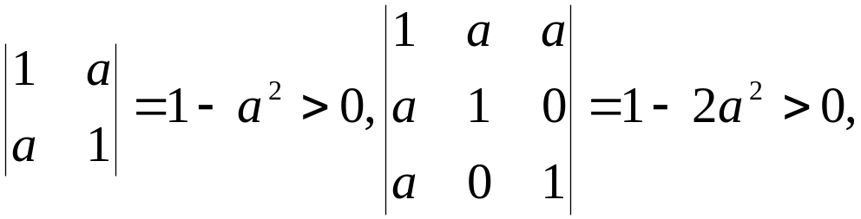
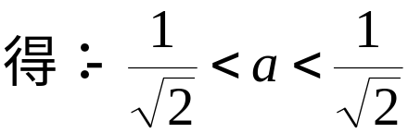
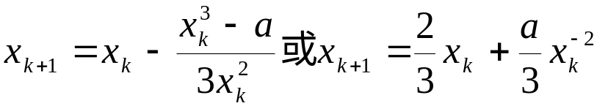
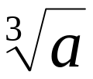
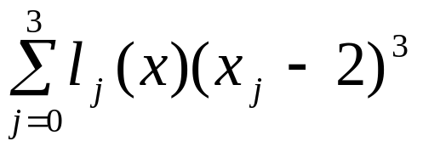
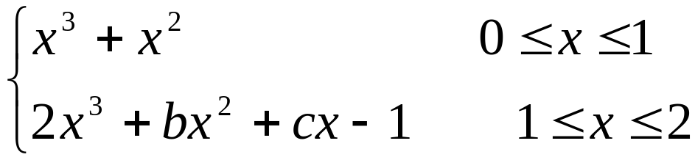
解 令
3.向量x=(x₁,x₂,x₃)^{T},试问|x₁|+|2x₂|+|x₃|是不是一种向量范数______,而|x₁|+|2x₂+x₃|是不是一种向量范数_____.
是 不是
4.求 的Newton迭代格式为_______________________.
解 只要取ƒ(x)=x³-a ,或ƒ(x)=1-x³/a.
1
5.设ƒ(x)=x³+x²-3,则差商ƒ[3,3²,3³,3⁴]=_______.
6.设l₀(x),l₁(x),l₂(x),l₃(x)是以x₀,x₁,x₂,x₃为互异节点的三次插值基函数,则 =____________.
(x-2)³
7.设S(x)= 是以0,1,2为节

Slide 3

-2 3
点的三次样条函数,则b=________c=_________.
解 由2=b+c+1,5=6+2b+c,8=12+2b,可得
二、(13分)设函数ƒ(x)=x²-sinx-1
(1)试证方程ƒ(x)=0有唯一正根;
(2)构造一种收敛的迭代格式x_{k+1}=ϕ(x_{k}),k=0,1,2,…计算精度为ε=10⁻²的近似根;
(3)此迭代法的收敛阶是多少?说明之.
解 (1)因为0<x≤1时,ƒ(x)<0,x≥2时,ƒ(x)>0,所以ƒ(x)仅在(1,2)内有零点,而当1<x<2时,ƒ′(x)>0,故ƒ(x)单调.因此方程ƒ(x)=0有唯一正根,且在区间(1,2)内.
(2)构造迭代格式:
由于|ϕ′(x)|=| |<1,故此迭代法收敛.

Slide 4

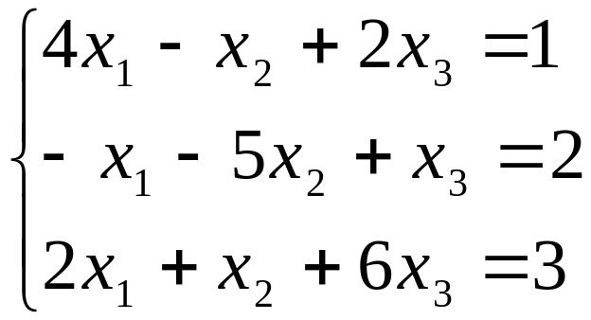
取初值x₀=1.5, 计算得x₁=1.41333, x₂=1.40983,由于|x₂-x₁|=0.0035<10⁻² , 故可取根的近似值α≈x₂=1.40983.
≠0
(3)因为0<α<π/2,所以ϕ′(α)
故,此迭代法线性收敛(收敛阶为1).
三、(14分)设线性方程组
(1)写出Jacobi法和SOR法的迭代格式(分量形式);
(2)讨论这两种迭代法的收敛性.
(3)取初值x⁽⁰⁾=(0,0,0)^{T},若用Jacobi迭代法计算时,
预估误差||x*-x⁽¹⁰⁾||∞ (取三位有效数字).

Slide 5
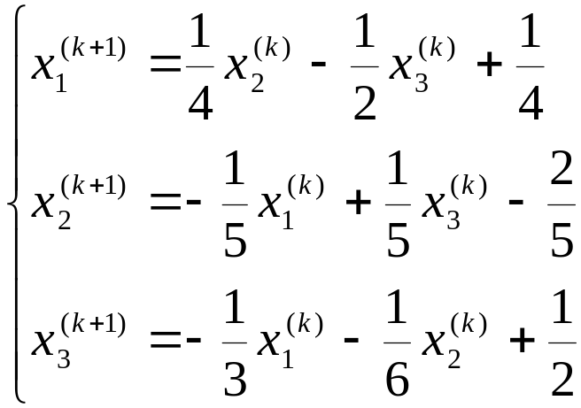
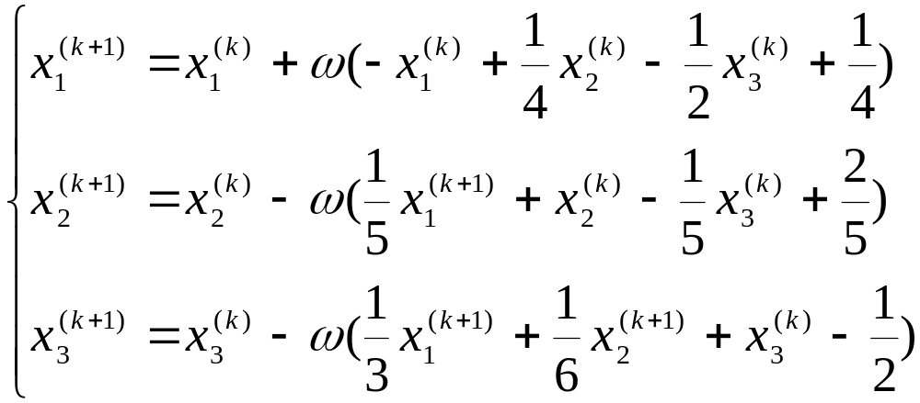
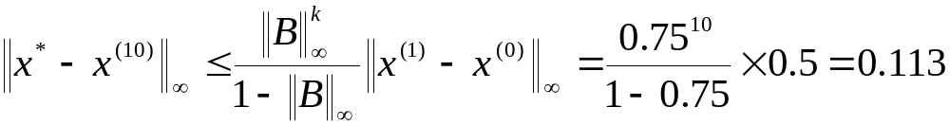
解 (1)Jacobi法和SOR法的迭代格式分别为
(2)因为A是严格对角占优矩阵,但不是正定矩阵,故Jacobi法收敛,SOR法当0<ω≤1时收敛.
(3)由(1)可见||B||∞=3/4,且取x⁽⁰⁾=(0,0,0)^{T},经计算可得x⁽¹⁾=(1/4,-2/5,1/2)^{T},于是||x⁽¹⁾-x⁽⁰⁾||∞=1/2,所以有

Slide 6
四、(13分)已知ƒ(0)=2,ƒ(1)=3,ƒ(2)=5,ƒ′(1)=0.5,
(1)试建立一个三次插值多项式H₃(x),使满足插值条件: H₃(0)=2,H₃(1)=3,H₃(2)=5,H₃′(1)=0.5;
(2)设y=ƒ(x)在[0,2]上四次连续可微,试确定插值余项R(x)=ƒ(x)-H₃(x).
解 (1)由y₀=2,y₁=3,y₂=5,y₁′=0.5,得
H₃(x)=2ϕ₀(x)+3ϕ₁(x)+5ϕ₂(x)+0.5ψ₁(x)
令ϕ₀(x)=c(x-1)²(x-2),可得ϕ₀(x)=-0.5(x-1)²(x-2),
令ϕ₁(x)=x(x-2)(ax+b),可得ϕ₁(x)=-x(x-2),
令ϕ₂(x)=cx(x-1)²,可得ϕ₂(x)=0.5x(x-1)²;
令ψ₁(x)=cx(x-1)(x-2),可得ψ₁(x)=-x(x-1)(x-2),
于是 H₃(x)=-(x-1)²(x-2)-3x(x-2)+2.5x(x-1)² –0.5x(x-1)(x-2)
=x³-2.5x² +2.5x+2

Slide 7
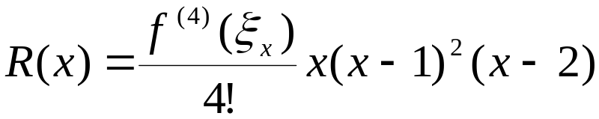
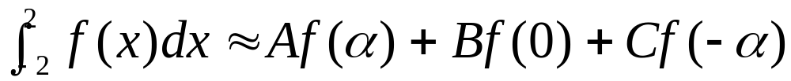
由于,R(0)=R(1)=R(2)=R′(1)=0, 故可设
R(x)=C(x)x(x-1)²(x-2)
构造函数ϕ(t)=ƒ(t)-H₃(t)-C(x)t(t-1)²(t-2)
于是,存在ξ_{x},使ϕ⁽⁴⁾(ξ_{x})=0,即ƒ⁽⁴⁾(ξ_{x})-4!C(x)=0
五、(12分)试确定参数A,B,C及α,使数值积分公式
有尽可能高的代数精度,并问代数精度是多少?它是否是Gauss公式?
解 令公式对ƒ(x)=1,x,x²,x³,x⁴都精确成立,则有
4=A+B+C, 0=Aα-Cα, 16/3=Aα²+Cα², 0=Aα³-Cα³
,解得:A=C=10/9,B=16/9,α=(12/5)^{1/2}
64/5=Aα⁴+Cα⁴

Slide 8
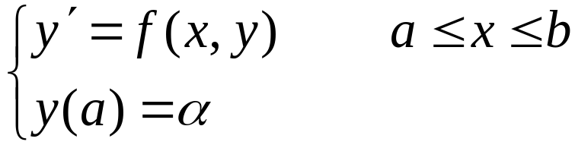
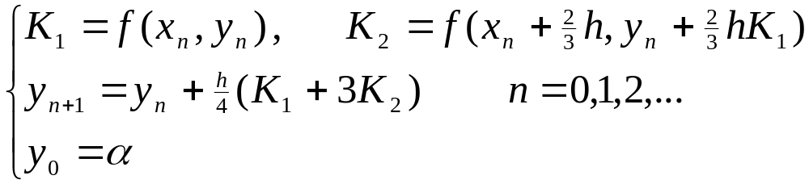
容易验证公式对ƒ(x)=x⁵仍精确成立，故其代数精度为5，是Gauss公式。
六、(12分)设初值问题
(1)试证单步法
是二阶方法.
(2)以此法求解y′=-10y, y(0)=1时,取步长h=0.25,所得数值解{y_{n}}是否稳定?为什么?
解 (1)由于

Slide 9

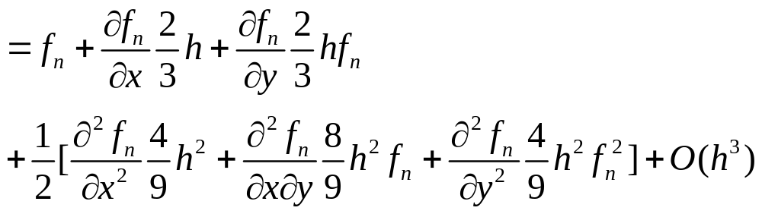
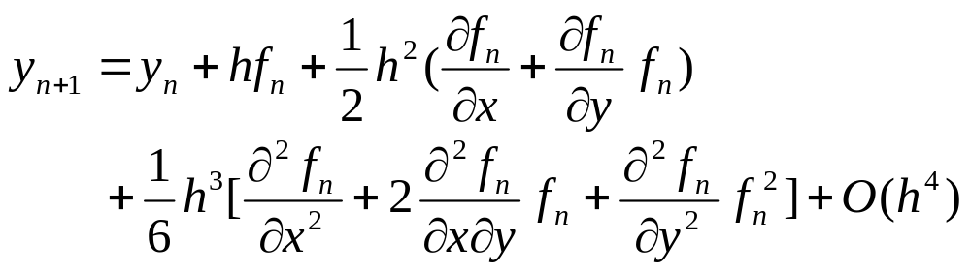
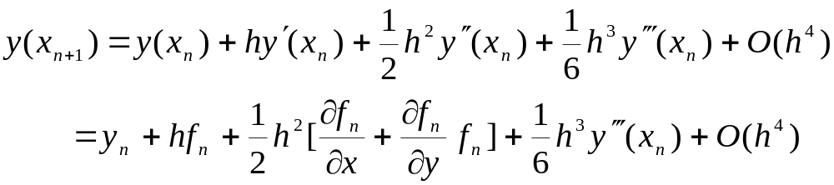
于是有
而

Slide 10

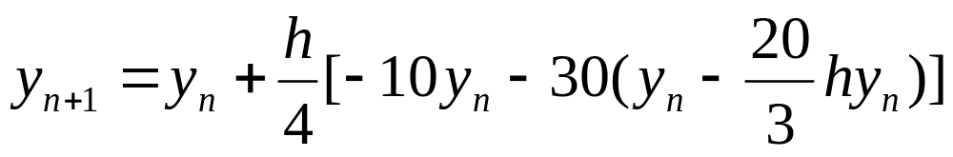
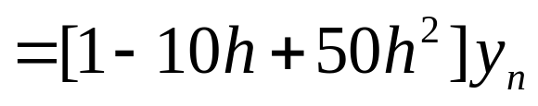
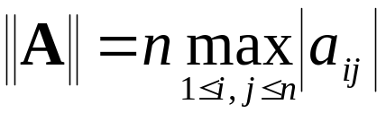
所以有
所以此单步方法为二阶方法.
(2)此单步方法用于方程y′=-10y,则有
当h=0.25时,有
所以,所得数值解是不稳定的.
七、(6分)设n阶矩阵A=(a_{ij})_{n×n},试证实数
为矩阵A的一种范数.
证明 对任意n阶方阵A,B和常数λ,有

Slide 11
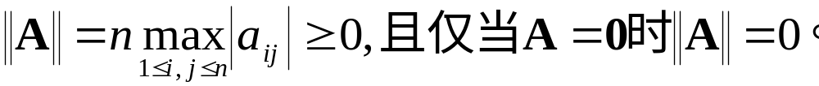
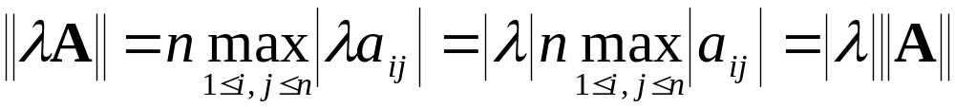
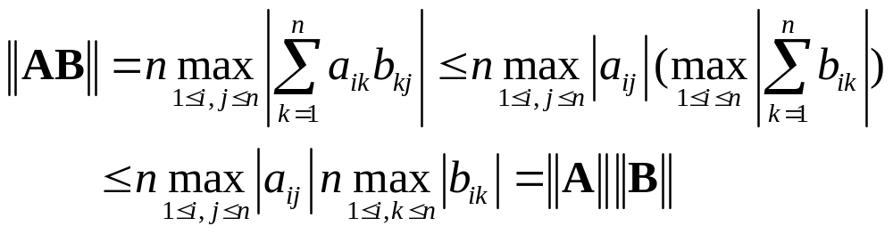
所以,实数‖A‖是矩阵A的范数.

